Slide 1
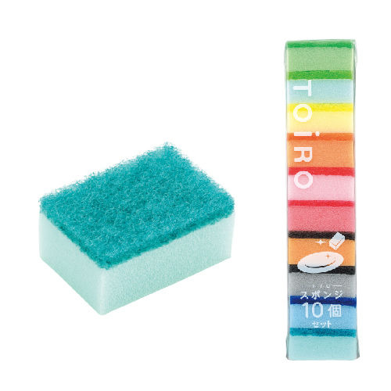
【提案書】
トイロスポンジ10個セット
特徴
ポップでカラフルな10色カラーが見た目にも可愛いシンプルなスポンジセットです。日常的に使用する消耗品ですので非常に喜ばれます。ちょっとした特典用やばらまき用に是非！
納期
納期スペース
仕様
カラー展開 ： 単色
素 材 ： ポリウレタン･ポリエステル
サイズ ： 30×65×45mm
包 装 ： デザイン袋
生産国 ： 中国
お見積
お見積りスペース

